Slide 1
Разработка ВЕБ-ПРИЛОЖЕНИЯ ДЛЯ УПРАВЛЕНИЯ ПУБЛИЧНЫМИ МЕРОПРИЯТИЯМИ
студентка
Иванова.И.И
научный руководитель
ГАРКУША О.В

Slide 2
Цели работы:
Создание веб-приложения для участия и управления публичными мероприятиями
Внедрение готового решение для студентов КубГУ

Slide 3
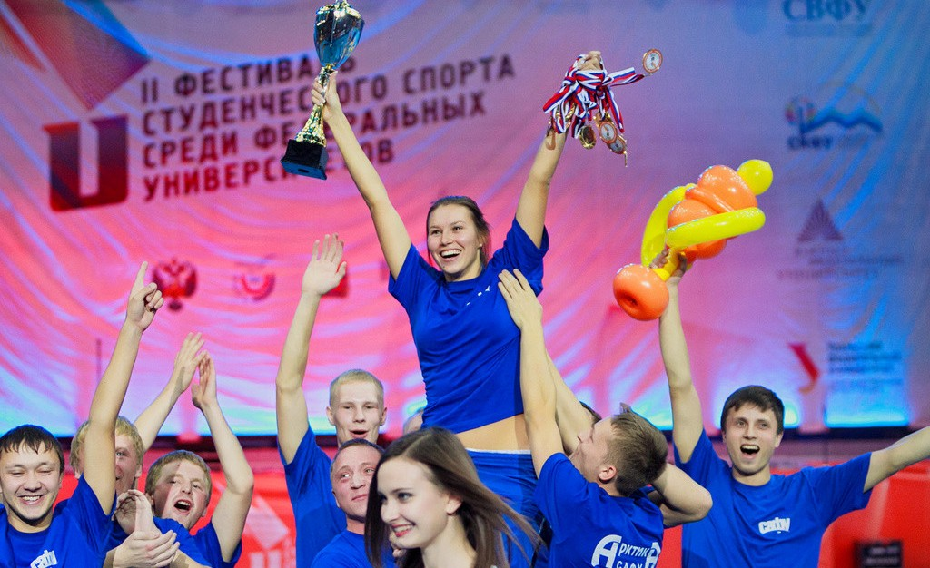

Slide 4
Регистрация и отбор участников Создание команд Распределение команд по группам Определение расписания соревнований Мониторинг результатов Размещение фото и видео с мероприятий Выдача дипломов и наград победителям
Функции приложения

Slide 5



Технологии разработки

Slide 6
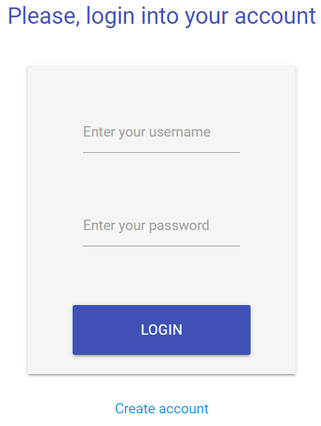
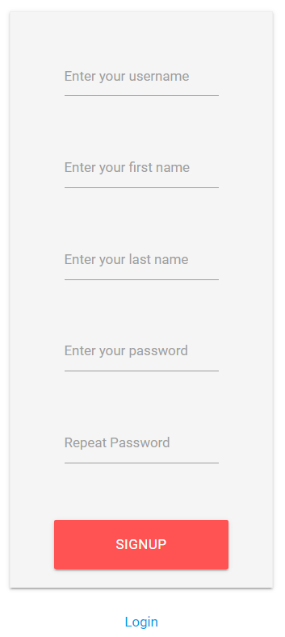
Интерфейс

Slide 7
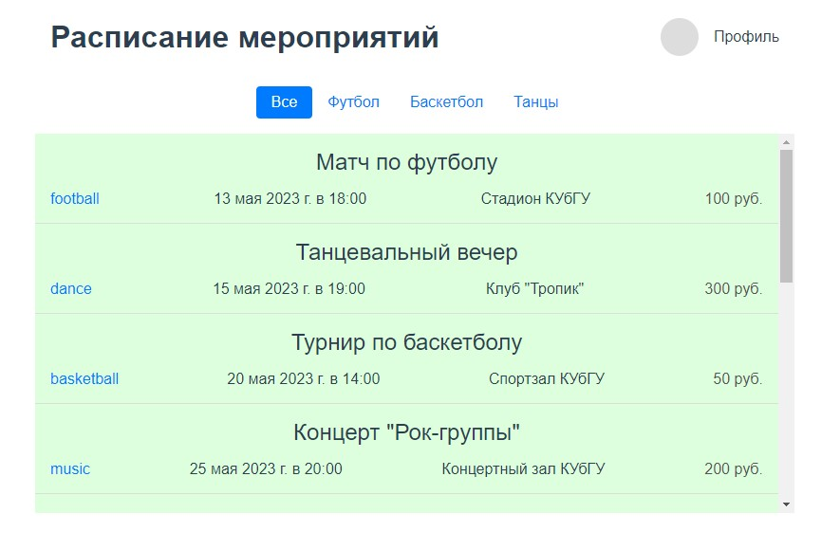
Интерфейс

Slide 8
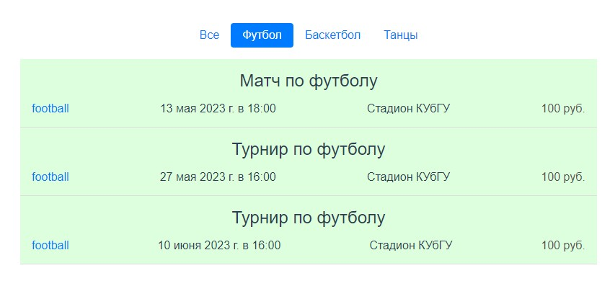
Интерфейс

Slide 9
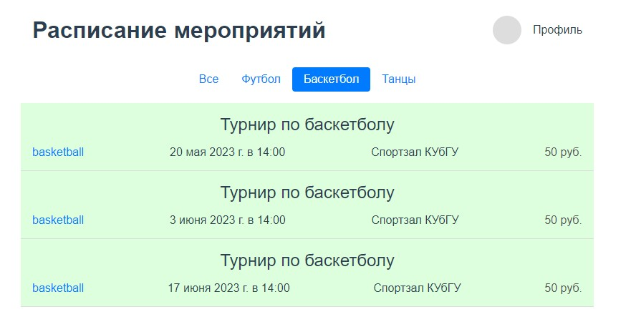
Интерфейс

Slide 10
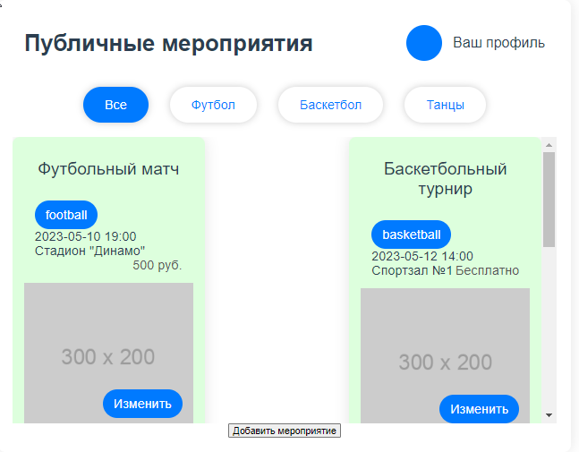
Интерфейс

Slide 11
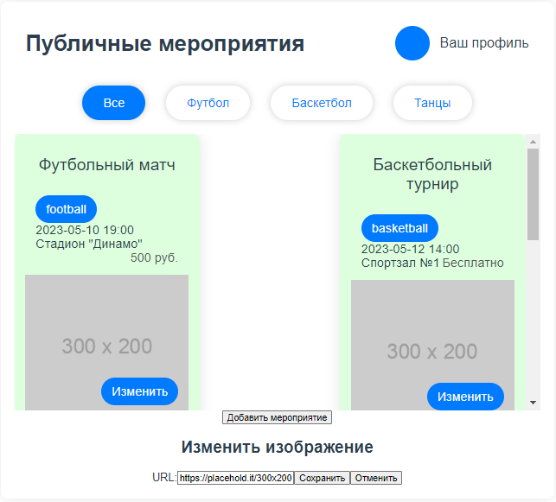
Интерфейс

Slide 12
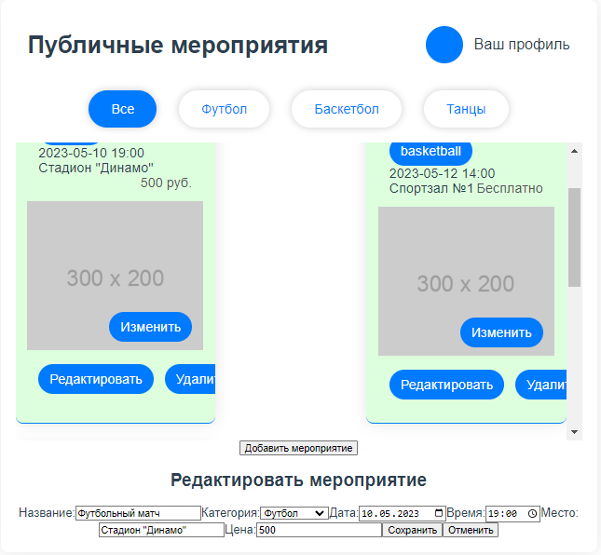
Интерфейс

Slide 13
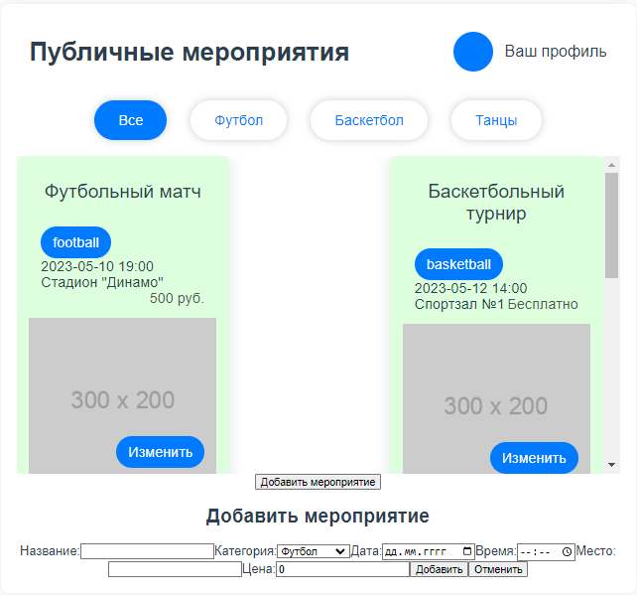
Интерфейс

Slide 14
Итоги
В ходе проделанной работы были проанализированы известные методы вычисления производства, разработано web-приложения для конкретной организации.

Slide 15




Спасибо за внимание!

